Slide 1
Применения Фурье-анализа в software
Подготовили:
Овчинников Павел
Алёхова Мария
Румянцев Алексей
Чебаненко Дмитрий

Slide 2

Shazam
позвони 2580, позвони

Slide 3
Алгоритм
Сохранение
Распознавание
Расчет спектрограммы
Поиск пиков
Хэширование

Slide 4
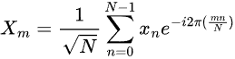
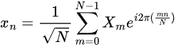
Дискретное преобразование Фурье
Обратное дискретное преобразование Фурье
Дискретное преобразование Фурье

Slide 5
Дискретное преобразование Фурье
Обратное дискретное преобразование Фурье
Дискретное преобразование Фурье

Slide 6
Дискретное преобразование Фурье
Обратное дискретное преобразование Фурье
Дискретное преобразование Фурье

Slide 7
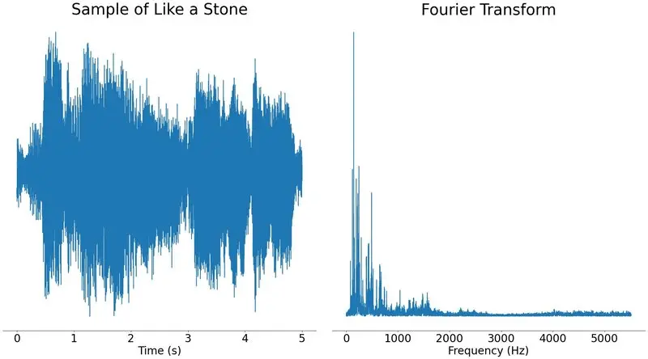
Проблема ДПФ
График исходного трека
Его преобразование Фурье

Slide 8

Спектрограмма
ось x – время, ось y – частота, ось z (цвет) – амплитуда

Slide 9
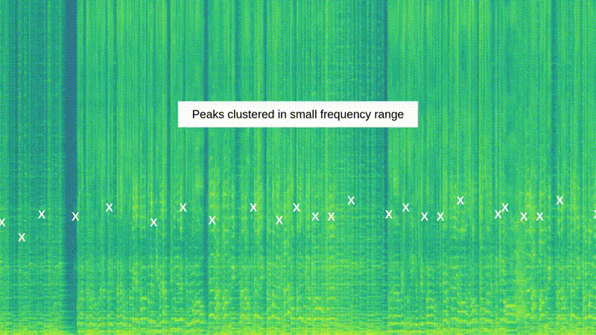
Создание отпечатка

Slide 10
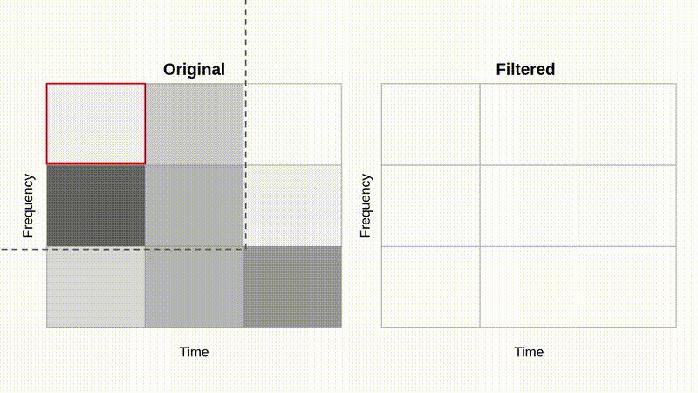
Фильтр максимумов

Slide 11
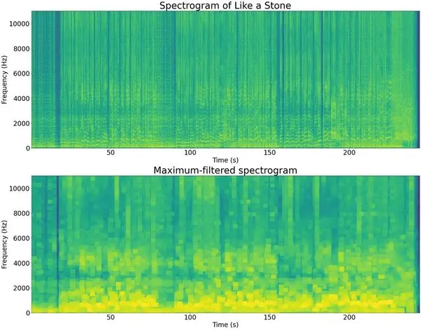
Фильтр максимумов. Результат
Спектрограмма исходной песни
Спектрограмма после применения макс. фильтра

Slide 12
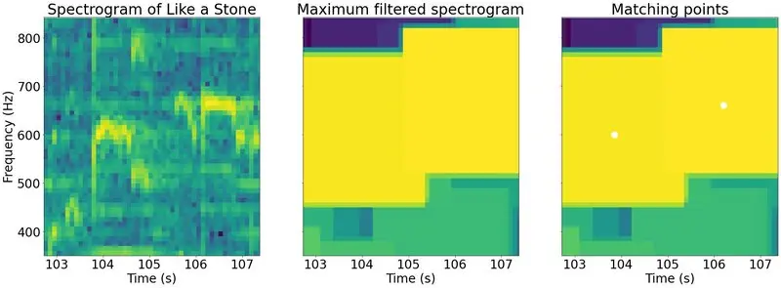
Восстановление исходных пиков
Спектрограмма исходной песни
Спектрограмма после применения макс. фильтра
Поиск совпадающих точек

Slide 13
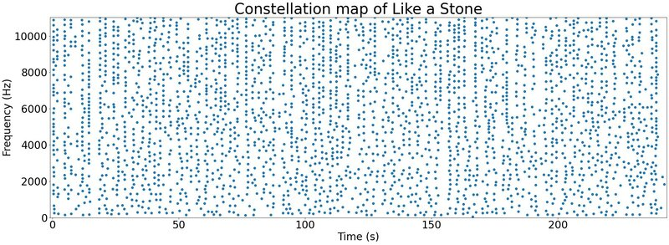
Восстановление исходных пиков
Карта созвездий

Slide 14
Отбрасывание пиков
Скорость
Точность

Slide 15
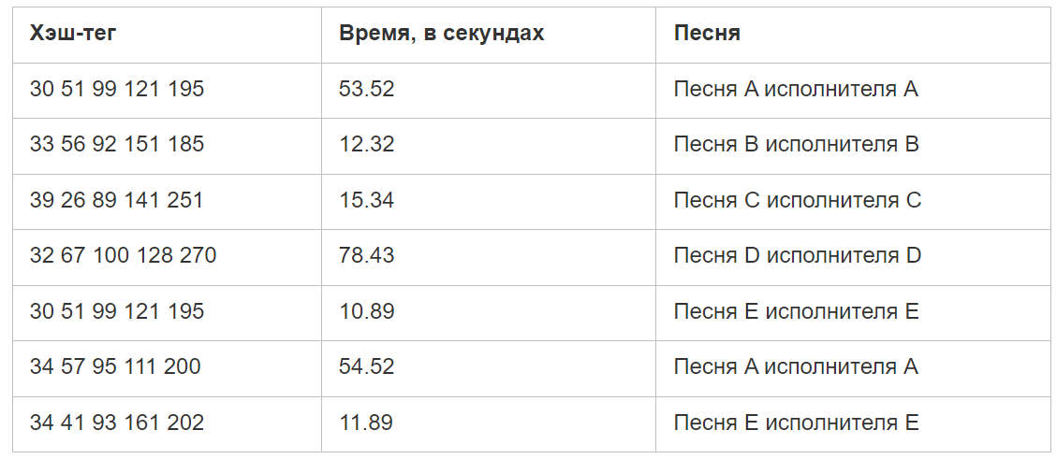
Хеширование

Slide 16
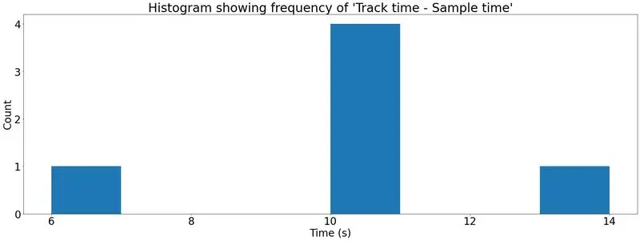
Сопоставление
Гистограмма количества вхождений для каждого значения разницы во времени появления хеша в песне

Slide 17
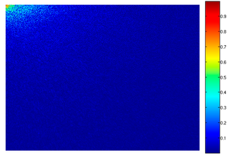
DCT
затишье перед бурей или пред-JPEG

Slide 18
Где используется DCT?
JPEG
Сжатие
MPEG
Аудиоформаты

Slide 19
Почему не DFT?
Экономия памяти
Выше вычислительная мощность
Меньше шума

Slide 20
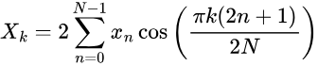
Формулы DCT

Slide 21
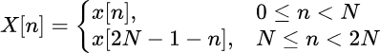
Как вывести DCT из DFT

Slide 22
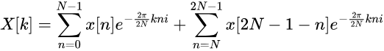
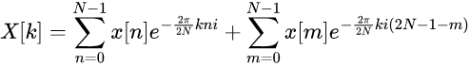
Как вывести DCT из DFT

Slide 23
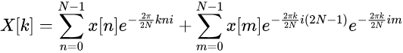
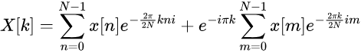
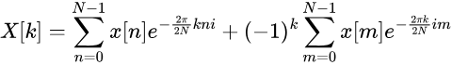
Как вывести DCT из DFT

Slide 24
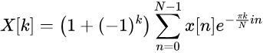
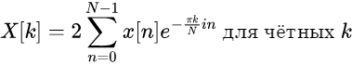
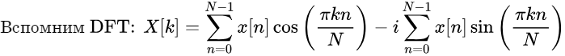
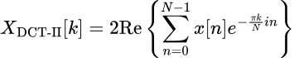
Как вывести DCT из DFT

Slide 25
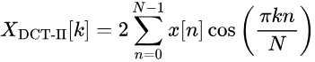
Как вывести DCT из DFT

Slide 26

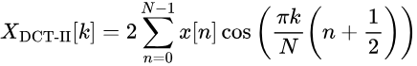
Как вывести DCT из DFT

Slide 27
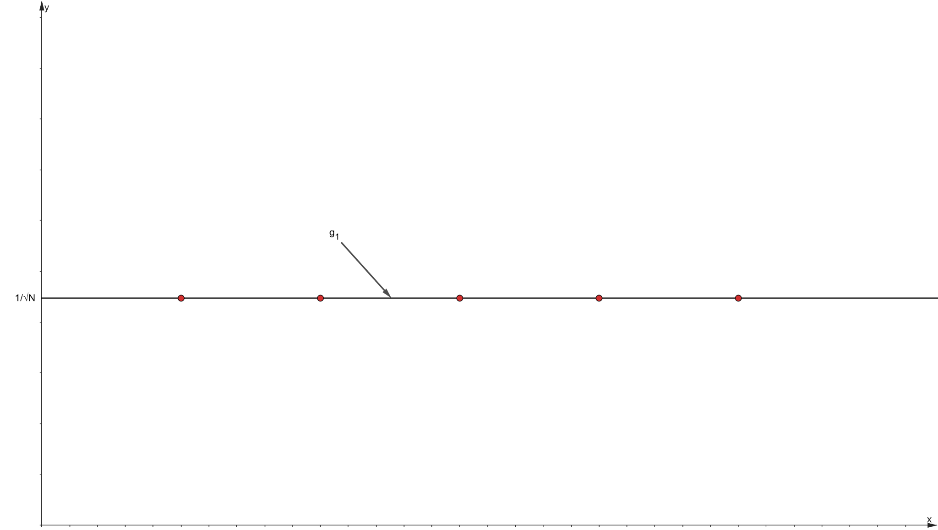
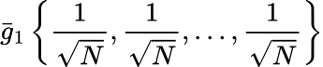
Базис косинусов

Slide 28
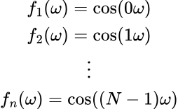
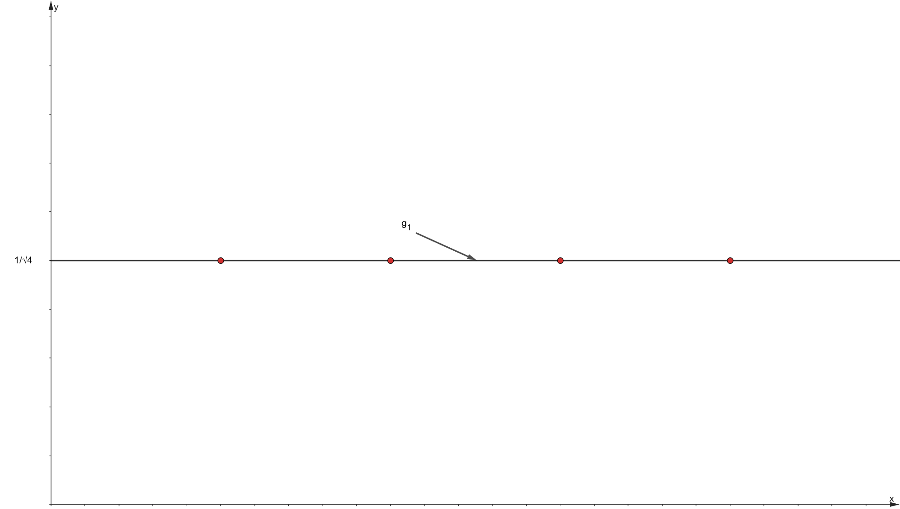
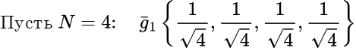
Базис косинусов

Slide 29
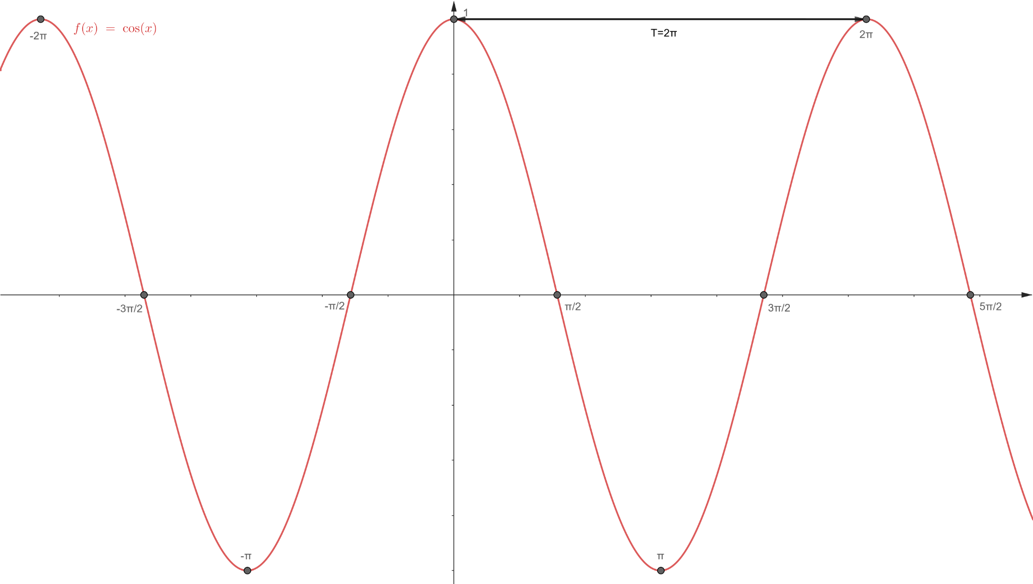
Базис косинусов

Slide 30
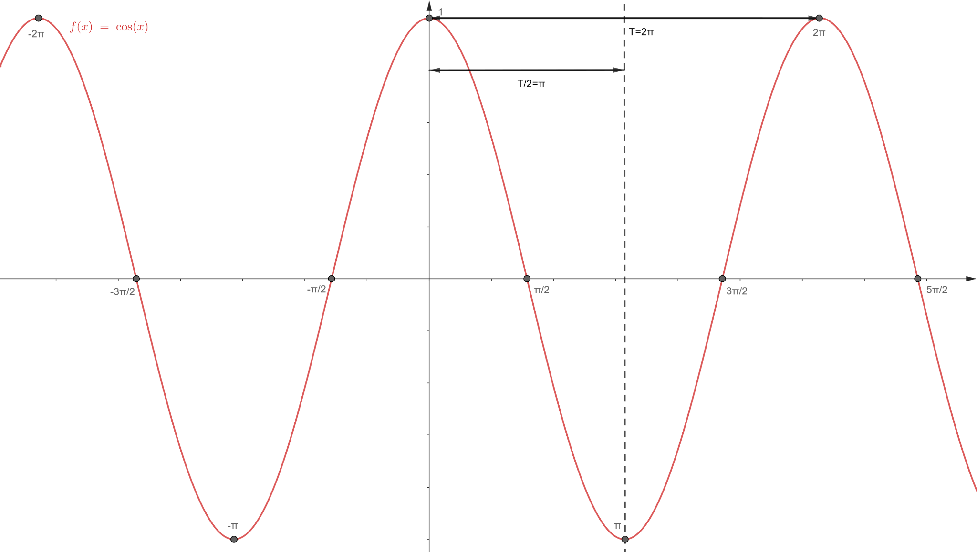
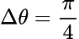
Базис косинусов

Slide 31
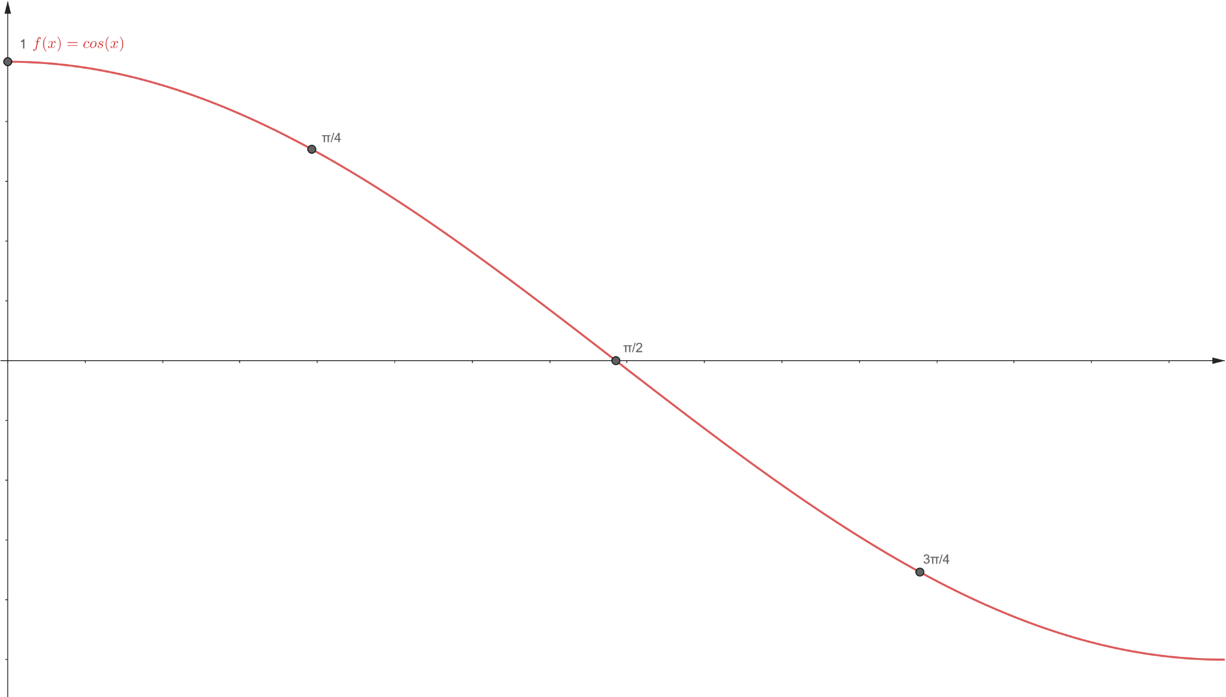

Базис косинусов

Slide 32
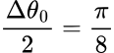
Базис косинусов

Slide 33
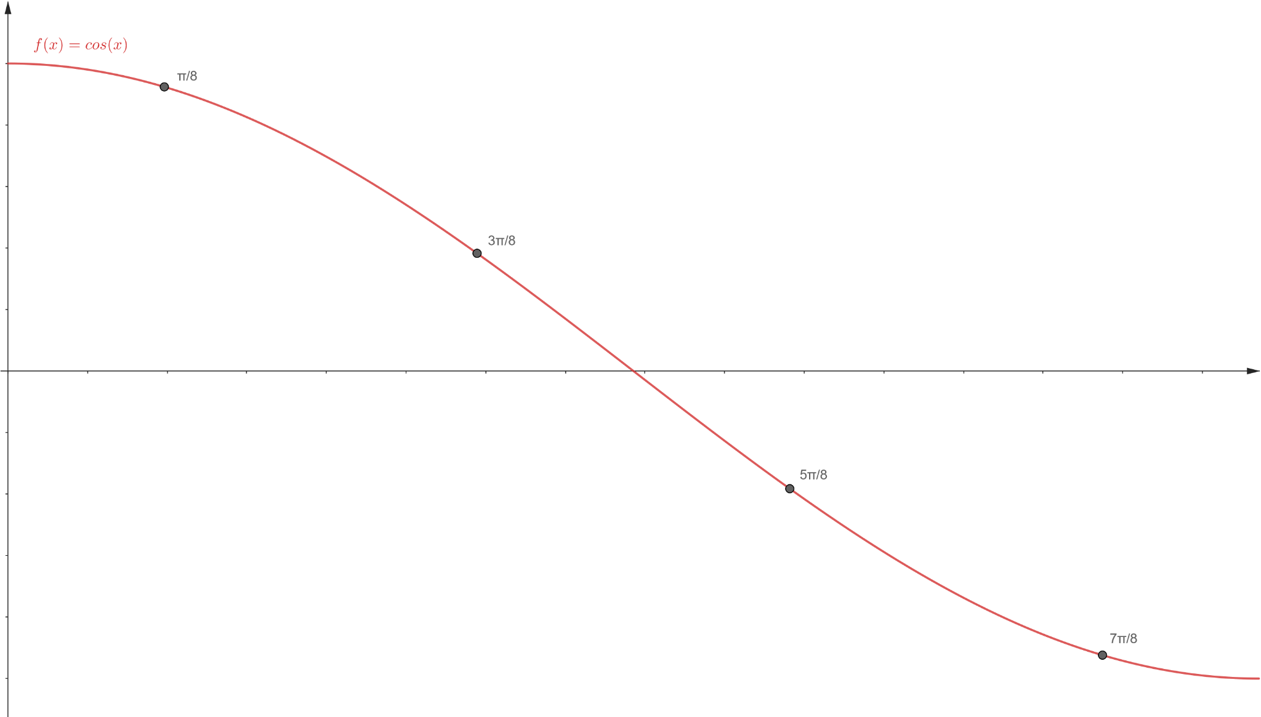
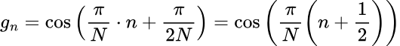
Базис косинусов

Slide 34
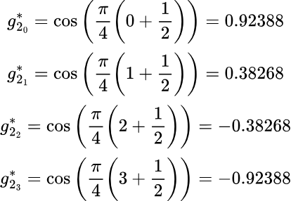
Базис косинусов

Slide 35
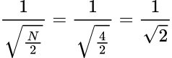
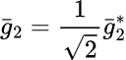
Базис косинусов

Slide 36
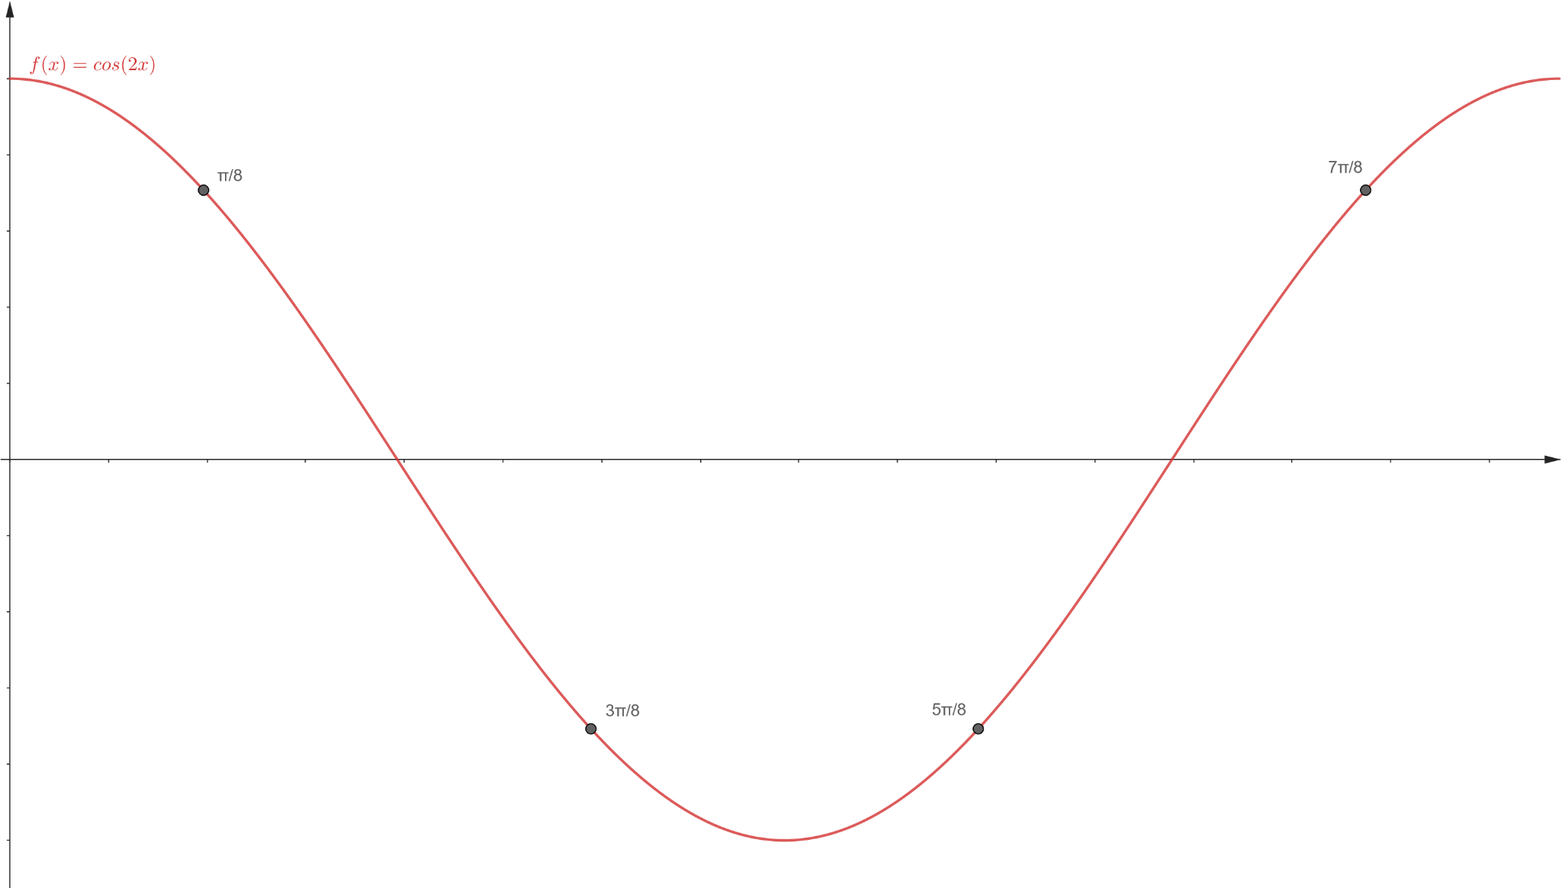
Базис косинусов

Slide 37
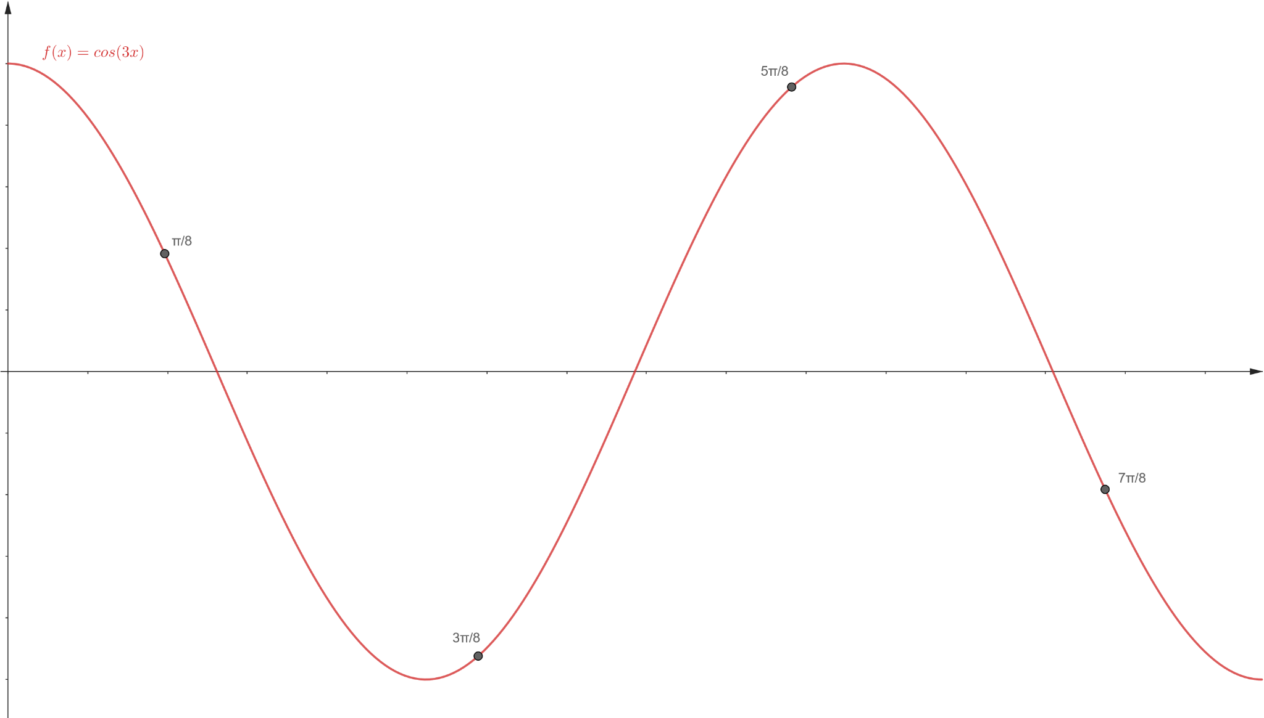
Базис косинусов

Slide 38
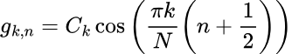
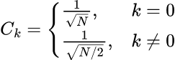
Базис косинусов

Slide 39
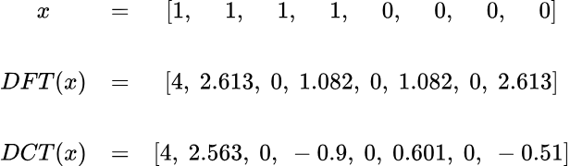
Почему это работает и как жить без углов?

Slide 40
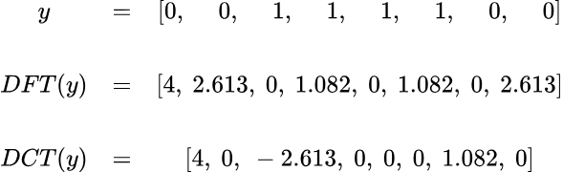
Почему это работает и как жить без углов?

Slide 41
Почему это работает и как жить без углов?

Slide 42
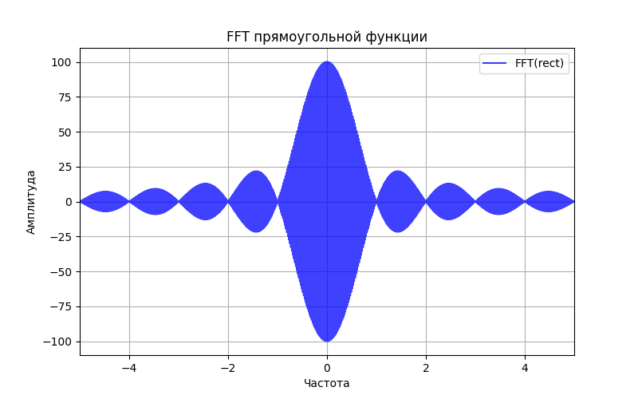
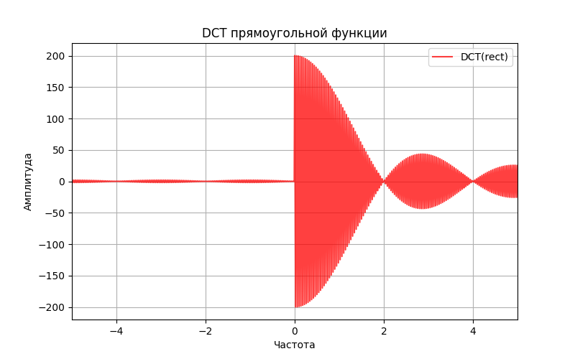
Почему бы всегда не использовать DCT?
Растяжение
Увеличение амплитуды

Slide 43
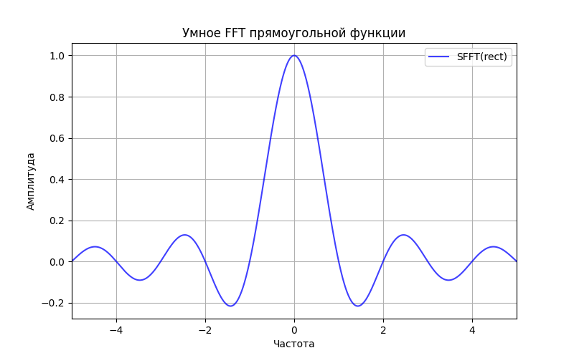

Почему бы всегда не использовать DCT?
???

Slide 44
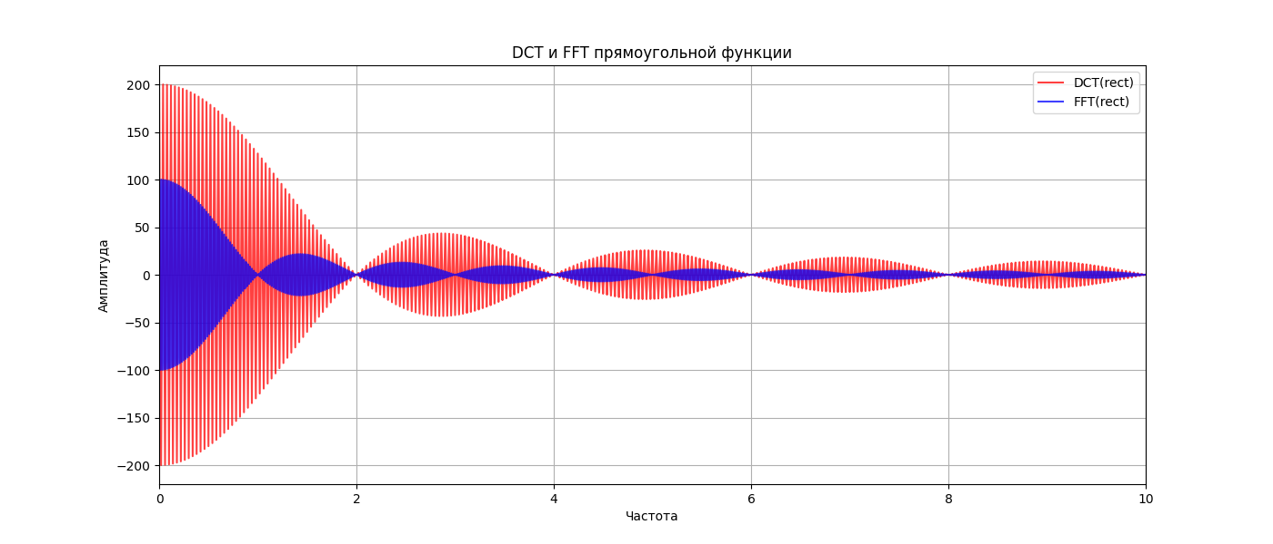
Почему бы всегда не использовать DCT?

Slide 45
DCT или DFT?
Сжатие
Анализ спектра

Slide 46

JPEG
cожми меня, если сможешь

Slide 47
Особенности JPEG
+
Легковесный
Глубина цвета
-
Появляются артефакты при сжатии
Потеря качества

Slide 48
Алгоритм сжатия
Считывание изображения
Применение DCT-2/2D
Разделение изображения на блоки 8×8
Применение матрицы квантования
Переход из RGB в YCbCr
Отбор малозначимых коэффициентов
Переход к другой области
Преобразование матрицы в массив

Slide 49

Разбиение на блоки

Slide 50



Пространство YCbCr
Первый блок 8×8
Y-канал
Cb-канал
Cr-канал

Slide 51
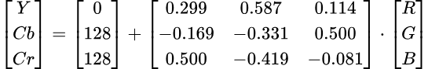
Переход из RGB в YCbCr

Slide 52

Пример для Y-канала
Рассмотрим получившийся Y-канал:

Slide 53

Пример для Y-канала
Приводим к диапазону [-128, 127]:

Slide 54
DCT 2D

Slide 55

Пример для Y-канала
Применяем DCT-2D:

Slide 56

Смысл коэффициентов DCT
Базис канала

Slide 57


Матрица квантования для цветов и яркости
Для каналов яркости
Для каналов цвета

Slide 58
Алгоритм квантования
Поделить поэлементно коэффициенты DCT-2D на матрицу квантования
Округлить полученные результаты

Slide 59

Результат квантования Y-канала

Slide 60


Результат квантования Y-канала

Slide 61

Формирование результата

Slide 62



Обратное преобразование Y-канала
k = 3
k = 5
k = 10

Slide 63



Результат сжатия блока
k = 3
k = 5
k = 10

Slide 64
Сравнение результата с исходником
Первый блок 8×8
k = 10

Slide 65




Результат сжатия блока
Оригинальное изображение
k = 1
k = 5
k = 10

Slide 66
Спасибо за внимание!

